Slide 1
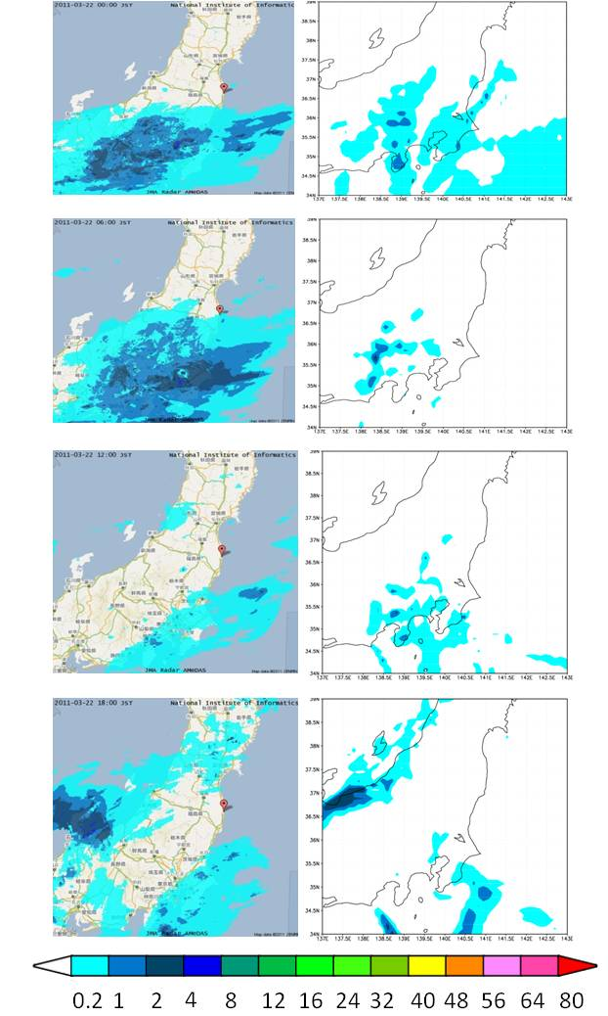
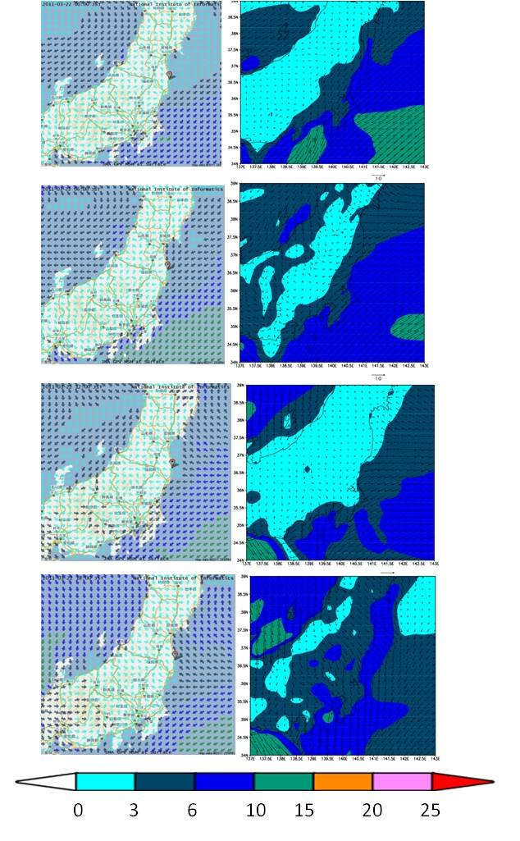
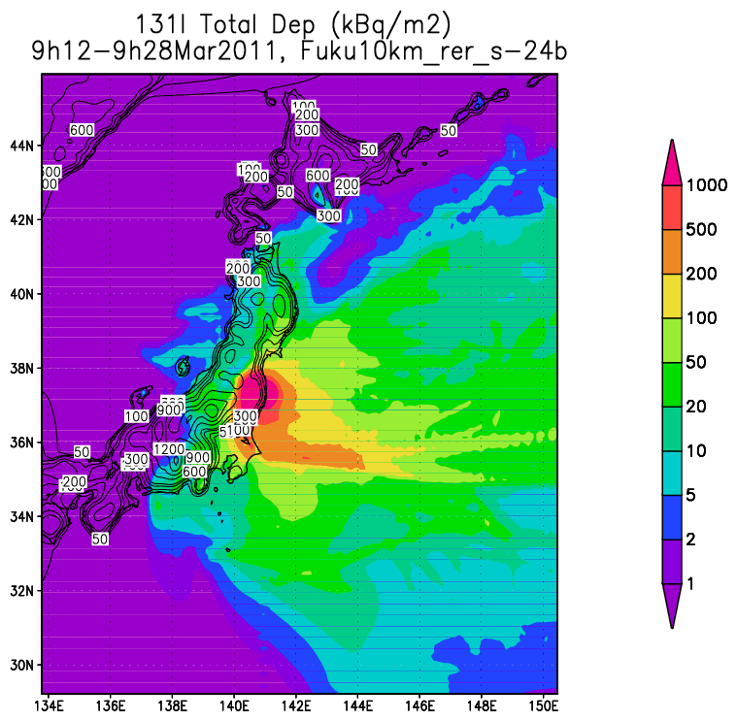
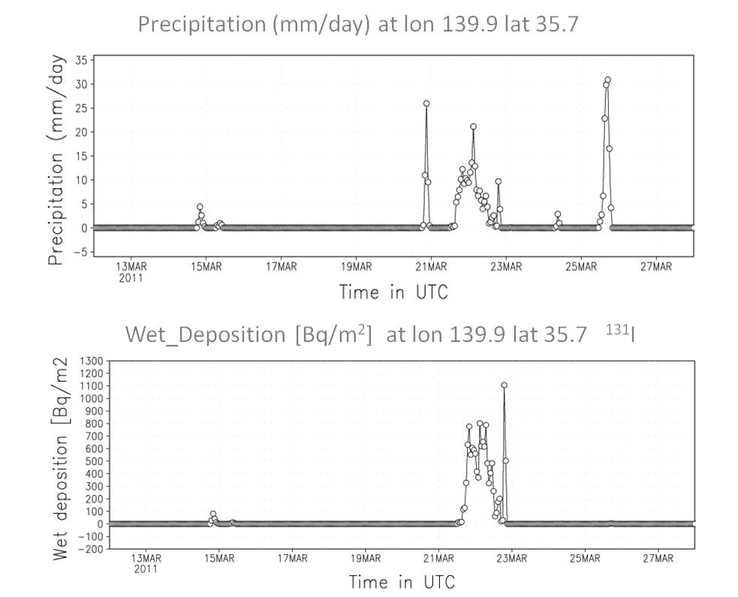
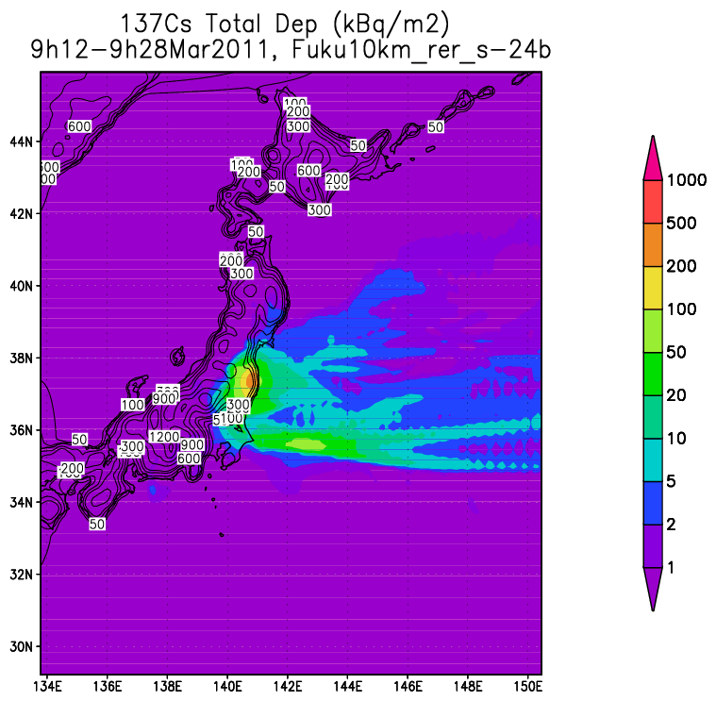
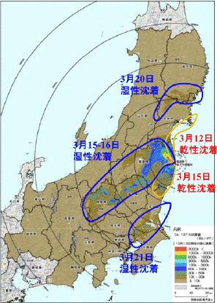
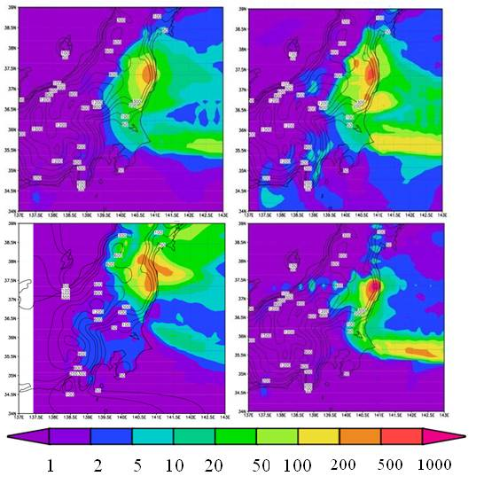
IsoRSMを用いた放射性物質移流
シミュレーション及び不確実性の分析
佐谷茜¹⁾ 芳村圭²⁾ 沖大幹³⁾
¹⁾ 東京大学大学院社会基盤学専攻 ²⁾ 東京大学大気海洋研究所 ³⁾ 東京大学生産技術研究所
まとめ
3．結果と考察
水平解像度10kmのIsoRSMを用いて、福島第一原子力発電所からのI131及びCs137の放出のシミュレーションを行った。IsoRSMは、湿性沈着過程が導入されたトレーサー物質の大気中輸送計算モデルである。計算領域は東経132.7度から151.5度、北緯28.3度から46.7度であり、外力として与える放射性物質の総放出量（2011/3/12から3/25）については、Chino et al. (2011) による推定値を用いた。その結果、放射性物質を含むプルームが関東地方を通過したとされる2011年3月14日から15日や、東葛地域に汚染をもたらした2011年3月20日から21日の現象が、定性的ではあるが、IsoRSMで再現できることを確認した。
さらに、計算領域、湿性沈着係数・乾性沈着係数、水平拡散速度といった境界条件やモデル内部のパラメータによる計算結果への影響を計るため、いくつかの感度実験を行った。その結果、境界条件の取り方やパラメータの値によって不確実性が生じ、トレーサーの分布にばらつきが出てくることが分かった。IsoRSMを用いたシミュレーションでは，解像度の向上，放出量の時系列データの見直し，また不確実性の回避などが今後の課題として挙げられる．放射性物質の大気拡散状況を正確に把握する研究はいまだ発展途上にあり今後も様々なタイプのモデルを用いることで最適な方法を模索していく必要がある．
＜気象場の再現性＞
モデルの再現結果とレーダーアメダスによる2011年3月22日6時間ごとの降水と風の分布を右の図に示す．レーダーアメダスの画像はウェブサイト，東日本大震災アーカイブより引用した．列島中部にかかっている降水分布が次第に太平洋側へと移動し18時には日本海側にも分布が出現するという時系列推移が観測データと計算結果ともに合致している．風の分布図も日本海・太平洋側北部の約6m/sの風が次第に支配的なっていく様子が再現できている．
図 3月22日のレーダーアメダスとモデルの降水分布（左）及びGPVとモデルの風向（矢印）・風速（シェード；単位はm/s） （上から順に0時，6時，12時，18時）．
１．背景
＜I131とCs137沈着の時空間分布の再現＞
コントロール実験におけるI131とCs137の3月中の積算沈着量分布を右図に示す．文部科学省の航空機モニタリング結果（入れ子の図）と比べると，沈着量のピークについてはおおむね再現できているが，拡散が強いため，沈着している地域がより広範囲に現れている．
また、下図は現在の首都近郊におけるホットスポットといわれる東葛地域（E139.9、N35.7地点）における沈着量の時間変化である。3月21日から22日かけて沈着量が増加している．これは21日から22日に雨が降り湿生沈着による沈着量が増加したためと推測でき，気象場の変化に応じた再現ができているといえる．
放射性物質は大気中に放出されたのち，大気中の移流拡散過程を経て移動し，降水に取り込まれるなどして，あるいは直接，地上や海面に沈着する．したがって，沈着量を算出し汚染状態を把握するには，高精度の放射性物質の大気移流拡散シミュレータを開発する必要がある．放射性物質の大気移流拡散シミュレータとしては日本原子力研究機構が開発した，緊急時に大気中の放射性物質濃度の予測計算を行うSPEEDI（緊急時迅速放射能影響予測ネットワークシステム）及び世界規模のWSPEEDIなどがあり，過去に発生した原子力発電所事故を仮定したシミュレーションを行っている（Terada and Chino, 2008）．しかし，数値モデルを用いた放射性物質の大気移流拡散シミュレーションでは不確実性が存在し，現実の放出分布との乖離を引き起こす．したがって，高精度のシミュレーションの開発には不確実性の発生条件を特定し，回避・排除していくことが求められる．
Morino et al.（2011）のように不確実性に関する研究は存在するが，多くのモデルが研究段階でありシミュレーションに使う放出量データの精度にも改善の余地がある現状では，不確実性に関する議論はまだ必要であり，また，より適切なモデル開発のため様々な種類のモデルで検討することも重要である．そこで本研究では同位体領域大気モデルを用いて放射性物質移流拡散シミュレーションを行うとともに，気象条件と放射性物質の導入過程における不確実性を検討し，今後のシミュレーションの精度改善に資することを目的とする．
２．手法
＜放射性物質輸送のための領域大気大循環モデルの開発＞
本研究ではシミュレーションに用いる数値モデルとして，水の水素・酸素同位体比の同位体分別過程を導入した同位体大気大循環モデルIsoGSMの領域版であるIsoRSM（Yoshimura et al., 2010）を用い, IsoRSMで従来追跡していた水安定同位体トレーサーをI131とCs137に置き換え，乾性・湿生沈着過程を導入することで，I131とCs137の大気中の空間分布を再現することを試みる．
東葛地域における降水量とI131の
湿性沈着量時系列推移
I131及びCs137の3月12日から28日までの
積算降下量分布（kBq/m²）及び文科省航空機観測結果（入れ子）
＜シミュレーションの不確実性＞
E138-145・N35-41の領域におけるI131及びCs137沈着量の要因別割合
＜実験概要＞
Cs137の3月12日から28日にまでの積算降下量分布(kBq/m²）（左上・下，右上・下の順に(a)実験名CTL，(b)SMLD，(c)WD10，(d)DC12）
WD10では、湿性沈着係数αの値を上げたことで放射性物質が降水に取り込まれやすくなったため、分布中心部の沈着量がCTLに比較して増加．
また、I131とCs137共に湿性沈着が大幅に増加しているが，そこまで乾性沈着は減少しておらず，結果的に領域外への輸送が減少している．
SMLDでは、領域を変更することによる降水の再現性の不確実性によりコントロール実験よりも降水量が増加したため、湿性沈着量が増加．
DC12では、拡散が弱まったことで狭い範囲に集中して降下したため、陸域における乾性沈着量が増加している．
DD01では，Cs137において海面への乾性沈着が大幅に減少している反面，ほかの沈着量は少しずつ増加しており，パラメータの変更の効果が妥当に現れている．
感度実験として、以下の4実験を行った．
領域サイズの変更（SMLD）
湿性沈着度の増加（WD10）
水平拡散度の増加（DC12）
乾性沈着度の減少（DD01）
引用文献
Chino, M., et al.: Journal of Nuclear Science and Technology, Vol.48, No.7, p.1129-1134, 2011
Terada. H. and Chino. M: Journal of Nuclear Science and Technology, Vol.45, Issue.9, pp.920-931, 2008
Morino, Y., Ohara. T. and Nishizawa. M.: Geophysical Research Letters, Vol.38, L00G11, doi:10.1029/2011GL048689, 2011
Yoshimura. K., Kanamitsu. M. and Dettinger. M.: Journal of geophysical research, Vol.15, D18114, doi:10.1029/2010JD014032, 2010

